Slide 1
توجه توجه: این پروژه کاملا واقعی می باشد و مباحث در این کتاب از سایت ها و کتاب ها و... گرفته شده است ) لطفا درمورد منابع سوال نفرمایید.)

Slide 2
به نام خدا NEW OS FUTURE

Slide 3
سر فصل ها
سیستم عامل های جدید
CUSTOM MODELS FOR OS
فرمول های پیشرفته سخت افزار کامپیوتر
سیستم پیشنهادی برای اجرای سیستم عامل
OS SERIES
ویژگی های نسل جدید

Slide 4
OS NEW YEAR
WINDOWS
OTHER, WINDOWS SERVER ALL

Slide 5
OS WINDOWS
95
98
XP
VISTA
7
8
8.1
10
11

Slide 6
OTHER OS
UBANTA
LINUX
UNIX
MAC
MAC X
DEBIAN,…

Slide 7
سیستم پیشنهادی
RAM=64GB
CPU=3.0GHZ
GPU=64GB
HDD=+30GB
AUTO INSTALL=YES
PRICE=+2000$

Slide 8
OS ALL MODELS

Slide 9
MODELS ALL OS
LT | LS | LTZ | SE | SX
SXT | ST | STO | SV | S
R | RSR | SS | SSR | RS
SRT | SR | R/T | XSE | EVO
EV | ESU | ES | LE | XLE
GL | GL+ | GLI | TR | XLI
TS | SV | SVJ | SVJC | SVJR
SVT | XL | XLY | XLT | XLR
BS | FE | TRC | RCE | TC
GD | GDI | CD | CDI | TCR

Slide 10
سیستم پیشنهادی
RAM=128GB
CPU=3.0GHZ
GPU=128GB
HDD=+60GB
AUTO INSTALL=YES
PRICE=+2000$

Slide 11
NEW SERIES

Slide 12
NEW SERIES ALL OS
G | VG | SD | HB | H
V | S | D | H | B
ZA | ZB | AQ | ZC | ZX
AW | ZW | ZR | ZT | ZU
ZF | F | FD | BE | FQ
FM | FO | TY | TP | TE
TO | CI | CO | CR | CE
MC | M | V | X | W
TNR | TN | TNS | DN | DNW
DC | DCQ | DCR | DCW | DCF

Slide 13
سیستم پیشنهادی
RAM=+128GB
CPU=+3.0GHZ
GPU=+128GB
HDD=+70GB
AUTO INSTALL=YES
PRICE=+2000$

Slide 14
CUSTOM MDELS( ALL OS , ALL SERIES, ALL MODELS)

Slide 15
NEW CUSTOM MODELS ALL OS
SRT | SRTH | SRTHD | SRTHD1 | SRTHD2
SRTD | R/T SP | RTR | SVC | SVR
SVJC | SVJR | SVJRS | GT | GTS
GTR | GTR.S | GT(1-9) | GC | GTS.R
GCW | GVW | GW | GS | GSR
RCR | RCS | RSCS | RSRQ | RSRY
ARS | AR | ARC | ACR | AC
ACB | GX | GR | VGT | VGTS
VGTR | VGTX | GTXR | VGTXR | SXE
SL | SL+ | SLX | GLX | GLR,…

Slide 16
سیستم پیشنهادی
RAM=+128GB
CPU=+3.0GHZ
GPU=+128GB
HDD=+70GB
AUTO INSTALL=YES
PRICE=+2000$

Slide 17
ویژگی های نسل جدید

Slide 18
ویژگی های نسل جدید
رابط کاربری بسیار پیشرفته
نسبت به نسخه قبل بسیار پیشرفته
دراصل نسخه جید از نسخه های قدیمی
رفع نواقص کامل سیستم عامل
برای لبتاب های نسل جدید توصیه شده است
برای لبتاب های قدرتمند توصیه شده است
امنیت بالاتر
سرعت دستورات سریع تر

Slide 19
ویژگی های نسل جدید
بسیار گران قیمت
نصب خودکار همه برنامه ها ونرم افزار های مورد نیاز
نصب خودکار کرک خودکار همه برنامه ها
اپدیت خودکار سیستم عامل وبرنامه ها
جلوگیری خودکار از نصب برنامه مضر
در برابر حمله های سایبری وهک مقاوم است
حذف خودکار فایل های ویروسی و...
برخی ویژگی های دیگرو...

Slide 21
عکس های نسخه قبل سیستم عامل ویندوز

Slide 22

WIN7

Slide 23
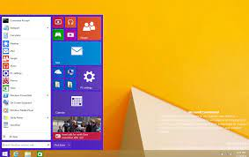
WIN8

Slide 24
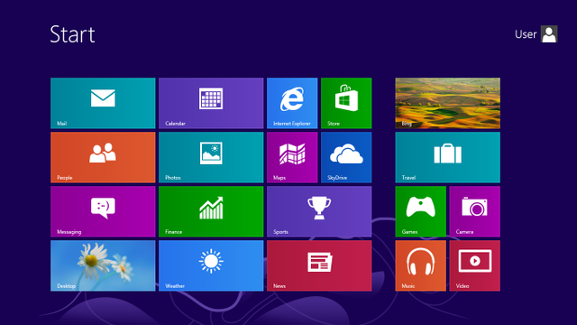
WIN8.1

Slide 25
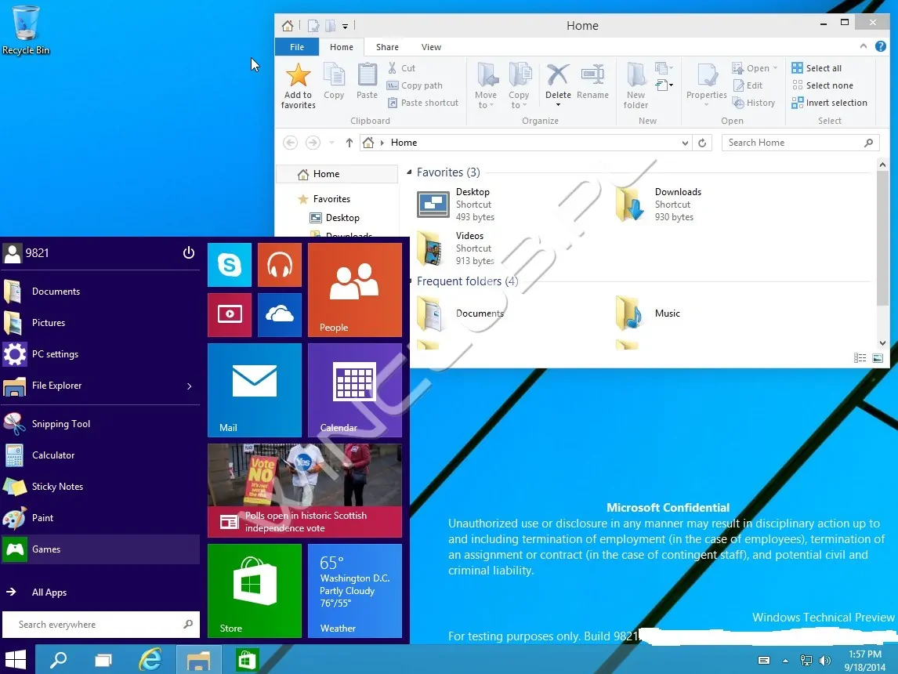
WIN9

Slide 26
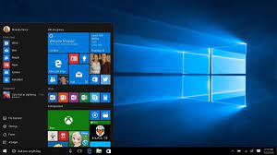
WIN10

Slide 27
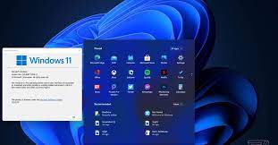
WIN11

Slide 28
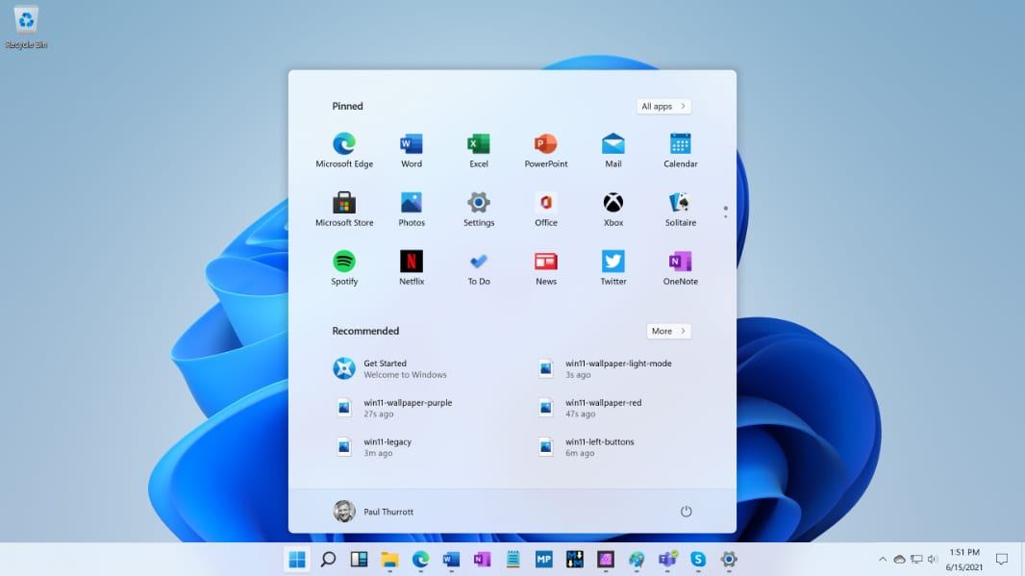
WIN11

Slide 29
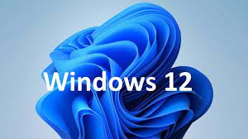
WIN12

Slide 30
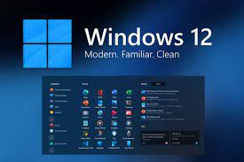
WIN12

